Slide 1

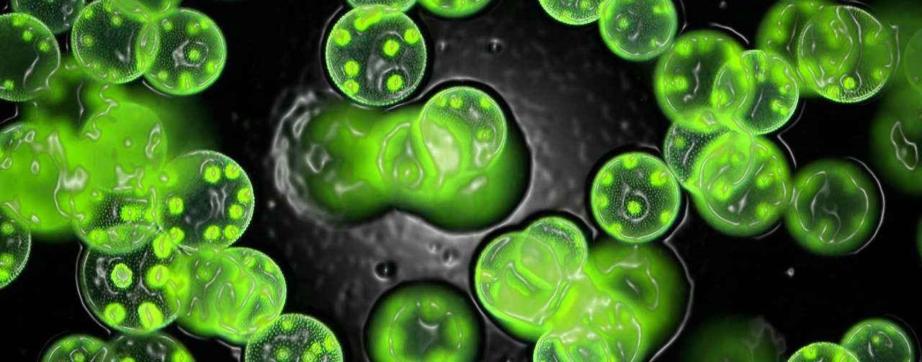
Ravivõimalused mesenhümaalsete tüvirakkudega
Aivar Uus
Sisaldab Covidit!

Slide 2
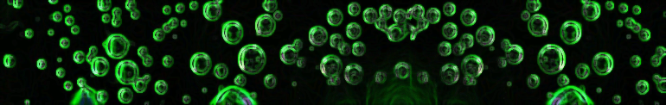
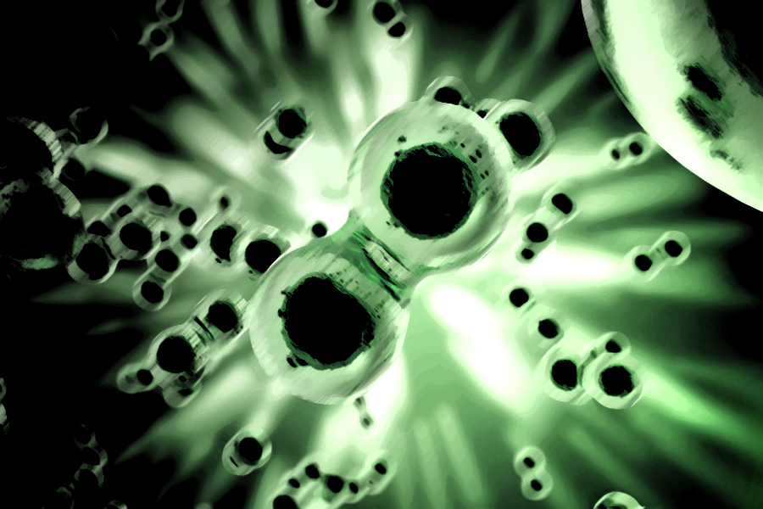
Mis MSC on?
Sidekoe tüvirakud
Diferentseeruvad luu, kõhre, rasva rakkudeks
Regeneratiivne aura
Mõjutavad ja toetavad teisi rakke
Faktorid ja rakkude kontaktil tekkivad liidesed
Eritavad tsütokiine, TGF-β1, IL-6, IL-10, PGE2,
Eritavad antimikroobseid proteiine: LL-37, BD2
Eritavad kasvufaktoreid: EGF, PDGF, FGF, HGF, VEGF, IGF
ECV: vesiikulid, eksosoomid DNA, RNA, miRNA, valke
Mitokondri siirdamine
Antioksüdandid
Sihtrakk:
Muudavad ekspressiooni ja fenotüüpi
Võivad jaguneda
Aktiveeruvad põletikule reageerides
Vananevad koos organisminga
Olek vastab koe mikrokeskkonnale
Kättesaadavad: rasv, hambasäsi, nabaväät, luuüdi, platsenta
Kättesaamatud: kõõlused, kops jpm
Koe põletikulisus, raku vanus

Slide 3
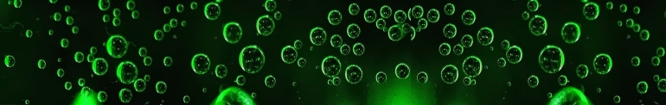
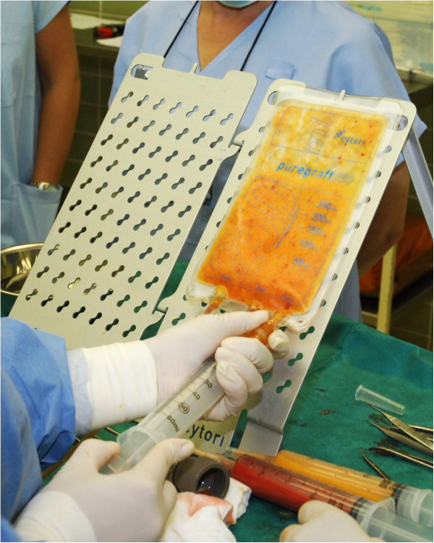
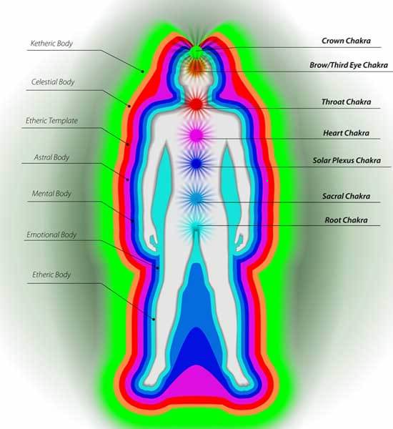
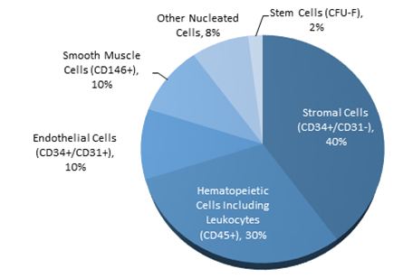
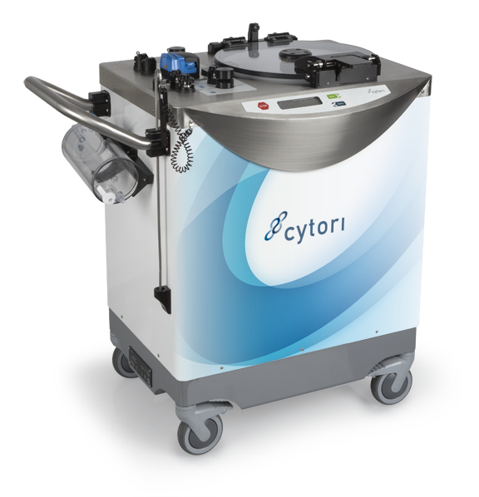
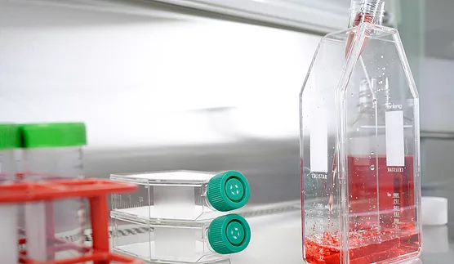
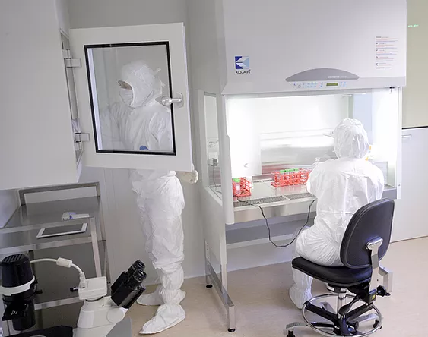
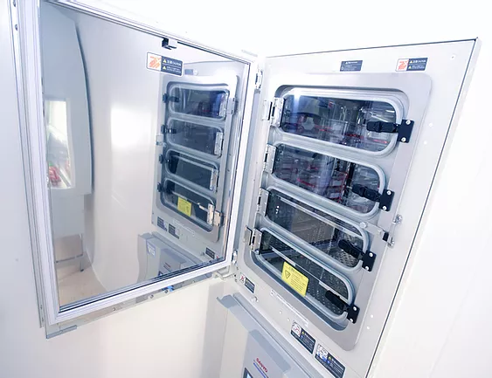

Kuidas MSC töödeldakse?
Korjamine
Automaat-töötlus
Rasvast saadud regeneratiivsete rakkude segu (ADRC)
Labor
Tüvirakud isoleeritakse
Paljundatakse
Piiratud ümberkülvid (2)
Tavaline doos 2 * ${10}^{6}$ /kg
Rakuvälised vesiikulid („cultured media“)
Ei vahenda rakkude kontaktil tekkivaid signaale
Ümber diferentseerimine iPS <-> MSC
Pangas hoidmine
20+ a
Pangad üle maailma (võimalik ka Eestis)
Säilitamise võimekus (tehnikahäired, pankrot, sõda)

Slide 4
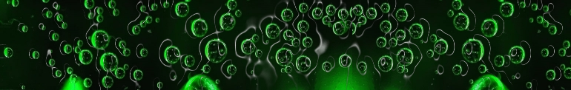
Siirdatud MSC
Eluiga organismis: 30% +24h, >0% +15p
Veenist satuvad
Kops: max +6h
Põrn: rakkude surnuaed
Vähem süda, neerud, maks
Siirdatud rakud pigem ei diferentseeru
Kolm põhiomadust
Indutseerib jagunemist: angiogenees (vaskulopaatia, diabeetiline jalg, isheemia), epiteel
Reguleerib põletikku: liigesed, aju, kopsud (Covid), siirikud (organid, HSC), AIH
Antifibrootiline: väldib armistumist, kirurgia, haavad
Antimikroobne mõju?
Kasutatakse laia haiguste spektri korral toetavana

Slide 5
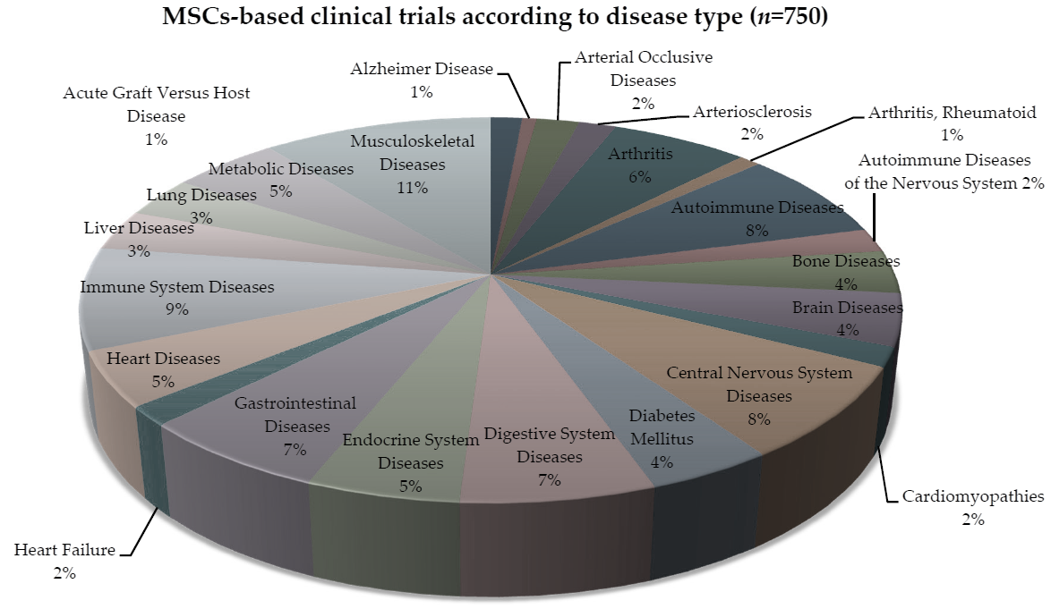
Kliinilised katsed
203 lõpetatud katset!

Slide 6
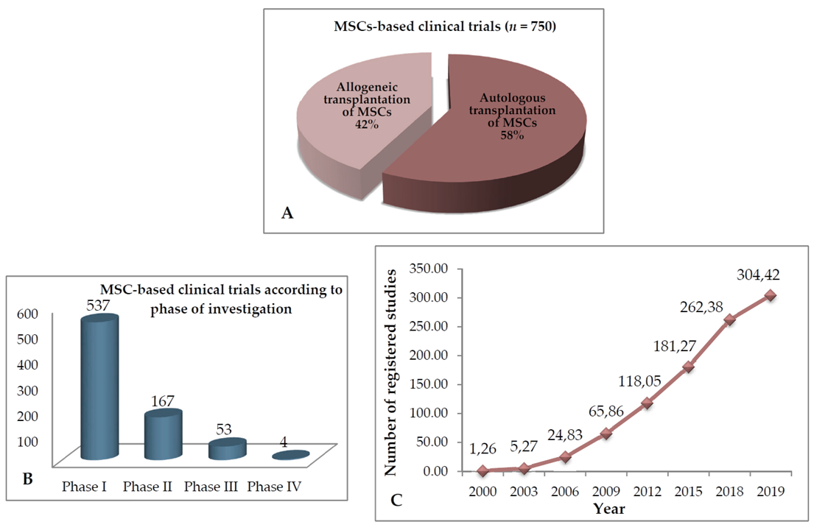
Kliinilised katsed

Slide 7
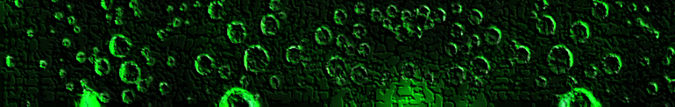
Eestis
Cellin Technologies, Taastava Kirurgia Kliinik, Elumus
Tähtsamad reeglid
Asukoha reegel
Tähtsa töötluse reegel
Kliinilise erandi (haigla erand) reegel
Allogeense käsitlemine?
Kunagi võib rahastust katta kindlustus (või haigekassa)

Slide 8

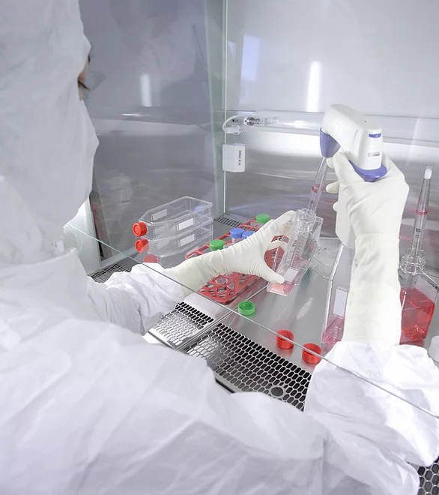

Cellin Technologies
Eestis
Puhas ruum
Võimaldab rakke vabalt käsitseda
Muud steriilsust vajavad protseduurid
Rakupank
Maht 6000 + 2000 viaali x 1-2 * ${10}^{6}$ rakku
Hetkel 120 (kõik rasvast)
Töötlemine
Tüvirakkude isoleerimine
Ekspansioon
(De)diferentseerimine: faktoritega, iPSC -> neuron, mono -> dendriit
ECV eraldamine: ultratsentrifuug, HansaBioMed
Kvaliteedi kontroll: markerid, elulemus, mikroskoopia
Tegevused seni
Loomkatsed ja kliiniline koostöö Taastava Kirurgia Kliinikuga
Rakuliste ravimite lepingupõhine GMP järgi tootmine (CDMO)
Vaktsiini tarbeks melanoomi rakupanga ja melanoomi rakulüsaadi tootmine
Rakupõhiste ravimite kvaliteedikontroll
Panga teenus?
https://www.cellintechnologies.com/

Slide 9


Taastava Kirurgia Kliinik
Eestis
Teostavad taastavat/esteetilist kirurgiat, rasvaimu
Cytori masin ADRC saamiseks
Olemas, kasutuskogemusega
Hetkel keelatud (kasutab kollagenaasi)
Ei vaja laborit!
Veresoonte taastamine
Koostöös CellIn Technologies loomkatsed teostatud
Plaanis haiglaerandi kasutamine
Isoleeritud rakud andsid parema tulemuse kui ADRC
https://www.kirurgiakliinik.ee/

Slide 10


OÜ Elumus
Eestis
Tegevuste loetelu
Kogumiskomplekti tootmine
Materjali võtmine
Transport
Labortöötlus
Külmutamine
25 aastat säilitamist Future Cell Biobank’s
Rakkude vabastamine ja transport raviasutusse ravi jaoks.
ITK sünnitusmajas
https://elumus.ee/
Hinnakiri (sh kõik kehtivad maksud ja transpordikulud)
Korraldustasu | 470e
Laboritöötlus ja säilitus
Nabaväädi Veri | 1960e
Nabaväädi veri + kude | 2530e
Hambasäsi | 1980e

Slide 11

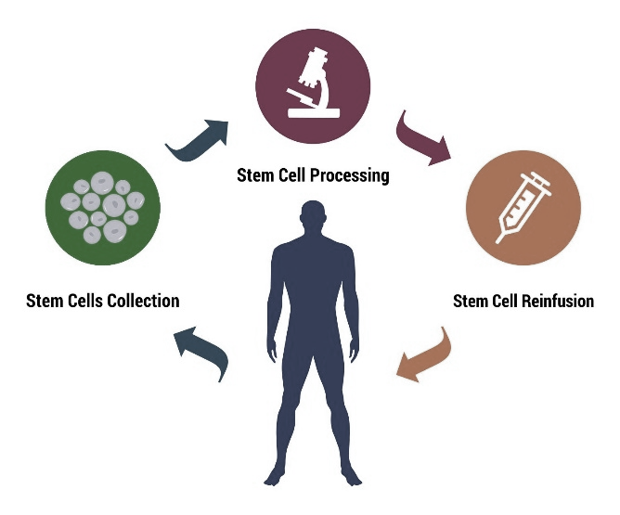
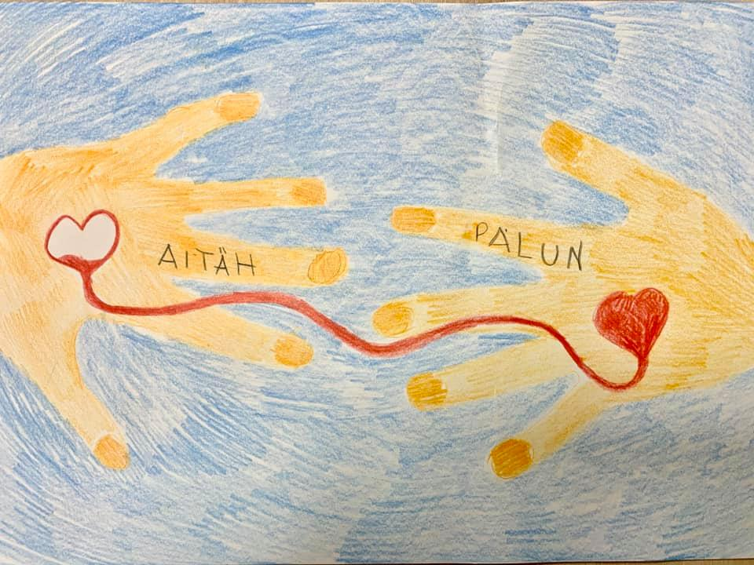
Autoloogne vs Allogeenne
Koesobivus
On tavaliselt efektiivsem
Eelistatud, kui on võimalus
ADRC sobib ainult autoloogselt
Patsiendi rakud võivad olla vanuse, haiguse või ravi poolt mõjutatud
Isolatsioon ja ekspansioon võtavad aega
Raskes seisus patsiendile on rakkude korjamine lisatrauma
Kui noorena rakud panka panna, saab ka noori ja kiirelt
Cellin ja Cytori tegelevad autoloogsega
Biomaterjali polümorfism
HLA I, II jm alloantigeenid
Ideaalne sobivus harv
MSC: ohutu ka sobitamata
Nõuded: Kasutatakse sobitamata. Soovitatav DSA?
Tulemus: Äratõukereaktsioonideta (315 katset), harva antikehad
Organid nn tavaline võõrkude, keskmise ranguse ja kontrollitava ohuga
Nõuded: Sobitatakse osaliselt (immunogeensed lookused), DSA
Tulemus: Vajalik kestev immunosupressioon, organ kahjustub aeglaselt
Vereloome sobitatakse erandlikult rangelt, ohtlik
Nõuded: Sekveneeritakse isegi alleelid, SNP, intronid
Tulemus: Vajalik kestev immunosupressioon, siirik vb ründab peremeest
Ohutuse mehhanismid
Immuunpriviligeeritud?
Immunosupressiivsed faktorid
Tolerogeen, HLA G
HLA I (reaktsioonina II?)
Vähe alloantigeene
Ei peagi pikalt ellu jääma
Allogeenne on kättesaadavam (off the shelf, QC)
Toleriseeriv

Slide 12
Tolerogeen
Siirdatud neeru omaksvõtt
Autoloogsed rakud
Vabastas immunosupressiooni vajadusest
GvHD
Allogeensed MSC rakud
28/47 osalisest harvem ja nõrgemad reaktsioonid
Naha toleriseerimine

Slide 13

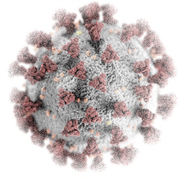
Covid-19
SARS-CoV-2
Severe Acute Respiratory Syndrome Corona Virus 2
Tekitab Covid-19 ehk 2019 aasta koroonaviirushaigust
RNA viirus
Epidemioloogia
Levib kontakti, piiskade, aerosoolidega
Ohtlikum riskigrupi inimestele (vaieldav)
10 000 000 nakatunut
500 000 surma
Haiguskulg
Külmetuselikud sümptomid
Raskemal juhul ebaadekvaatne immuunreaktsioon
Immuunsüsteemi ülekoormus ja kurnatus, lümfopeenia
Tsütokiinide torm, M1 makrofaagid
Raskel patsiendil 1-2 näd pärast sümptomeid
Kopsukoe kahjustus: veresoonte kahjustus ja hüüve, epiteeli apoptoos, koe permeaabelsus
ARDS - Acute respiratory distress syndrome
Multiorgan-puudulikkus, surm
Ravi puudulik
Paranenute plasma
Glükokortikoidid
Antiviraalne/-malaaria ravi
MSC mahasurumine?

Slide 14
Ravi mesenhümaalsete tüvirakkudega
Covid-19
ARDS vastu
Intensiivravi patsientidele
Allo-MSC
Erinevat päritolu
ECV-d
Manustamine
Veeni
Inhalatsioon
Immunoregulatiivne toime
Toodab tsütokiine, mõjutab markofaage
Tasakaalustab tsütokiinide tormi
Regeneratiivne toime
Hoiab apoptoosi ära
Parandab kapillaare?
Vähendab tüsistusi?
ARDS kliinilised tulemused (gripp jne)
Allo-MSC, n 117
Ohutus
Surmades positiivne trend, statistiliselt ebaoluline
Kõrvalnähtudest tõsiseid pole, kerged kadusid ise
Efektiivsus: paranesid kopsufunktsioon, põletikumarkerid ja kopsufunktsioon
ARDS loomkatseid raske kohaldada
Ohutus
Immunosupressioon, st suurem viiruskoormus?
Koesobivus väheoluline
ACE2 retseptor: vastuvõtlik viirusele?
Ekspressioon MSC-l: noor (↓) vs täisk (↘) vs kopsu (↑)
Ekspressiooni muutus töötlusel
Siirdatud rakud ei nakatu
Pikaaegseid tulemusi ei tea
LL-37 ja AIH?

Slide 15
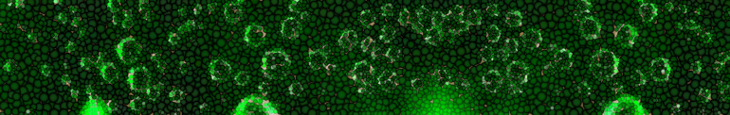
MSC kliinilised katsed
Covid-19
Umbes 40 kliinilist katset
Uuring n60 IV MSC
Faas 3: MSC + vesiikulid n20
Faas 2: MSC n20
Iraanis
Jälgitavad parameetrid
Põletiku näitajad
Kopsu funktsioon
Haigusseisund
Katse faas | Katsete hulk | Tüvirakkude päritulu-kude
 |  | Nabaväät | Luuüdi | Rasv | Hamba säsi | Nina-neel | ?
1 | 8 | 2 | 3 | 1 | 1 | 0 | 1
1/2 | 12 | 8 | 1 | 1 | 1 | 1 | 0
2 | 16 | 7 | 2 | 5 | 0 | 0 | 2
2/3 | 1 N 60 | 0 | 0 | 0 | 0 | 0 | 1
3 | 1 N 300 | 0 | 1 | 0 | 0 | 0 | 0
? | 1 | 1 | 0 | 0 | 0 | 0 | 0
Katseid seda päritolu rakuga |  | 18 | 7 | 7 | 2 | 1 | 4

Slide 16
MSC kliinilised tulemused
Covid-19
Ajavahemik | Patsiendid (n) | Tüvirakud | Doos | Tulemused
23. jan - 16. veb | 7 1 kriitiline 4 rasket 2 tavalist | ? ACE2 (-) | 1 × 10⁶ rakku/kg | CRP, TNF-a, langus, IL-10 tõus Immuunrakkude populatsioonid norm Kõrvalmõjusid polnud
27. jan - 26. veb | 1 Kriitiline, 65, N | Nabaväät | 3 doosi, 5 × 10⁷ rakku | CRP vähenes Kppsupõletik leevendus
07. veb - 02. mär | 1 Kriitiline, 54, M | Wharton’s Jelly | 1 × 10⁶ rakku/kg, | Langesid TNF-a ja IL-6 Lahendusid palavik ja hingeldus Kõrvalmõjudeta
[Cov-Ins] Kajastatud katsed:
Hiinas
Allogeensed rakud
Intravenoosselt
[ClinicalTrials (08.12)]
6 lõpetatud uuringut
n600, Pakistani relvajõud, bmMSC
Vs plasma vahetus, IgG plasma, tocilizumab, Remdesivir
Eksosoomide inhalatsioon
Evaluation of Safety and Efficiency of Method of Exosome Inhalation in SARS-CoV-2 Associated Pneumonia. (COVID-19EXO) | Samara, Venemaa 20. jul - 20. okt | N = 30 18-65a Kopsukahjustus 30-80% | Platseebo inhalatsioon |  | N 10 | Ohutus |  | Efektiivsus
 |  |  | Exo-1 inhalatsioon | Faas 1 | N 10 | Suremusteta Kõrvalnähtudeta | Ohutu | Taastusaeg SpO2 CRP LDH | Sarnased
 |  |  | Exo-2 inhalatsioon | Faas 2 | N 10

Slide 17

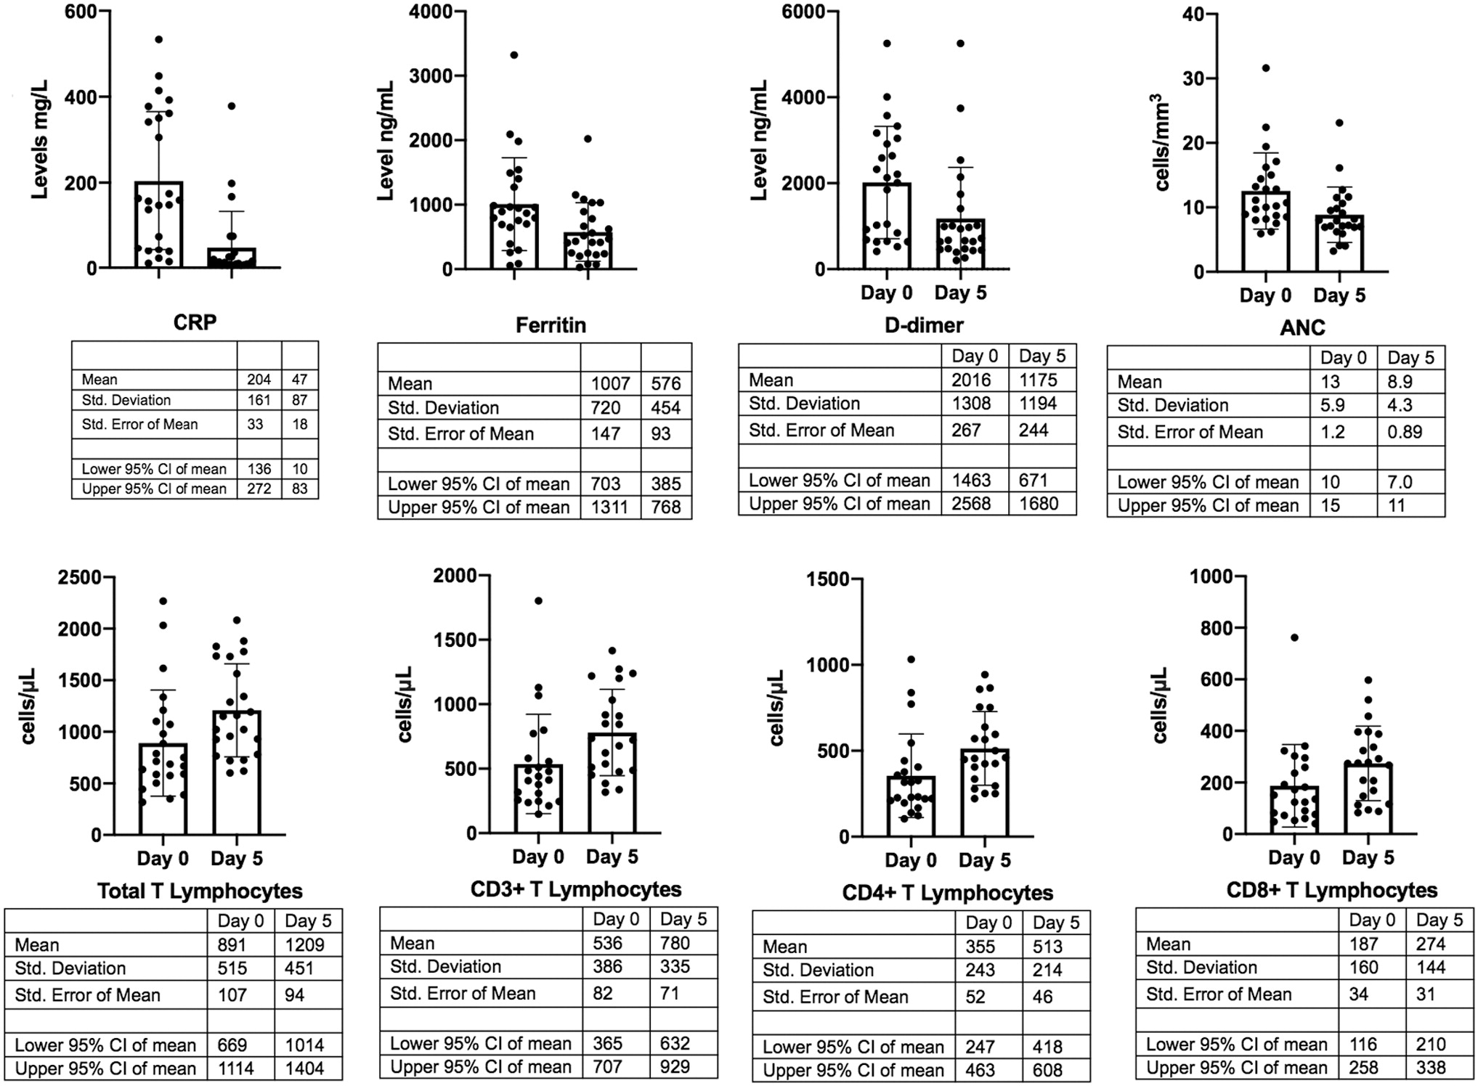
MSC kliinilised tulemused (ExoFlo)
Covid-19
ExoFlo BM-MSC-EV
inhalatsioon
N 24
Kontrollgrupita
Efektiivsust ei hinda
Ohutu

Slide 18

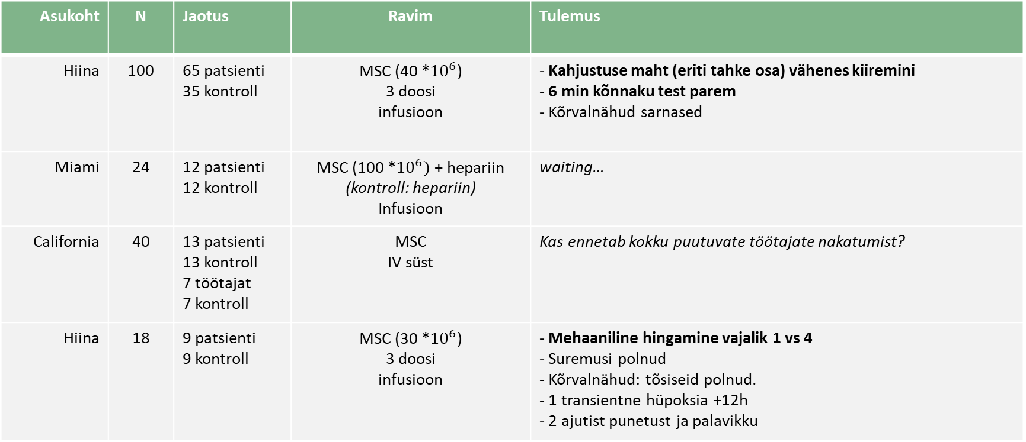
MSC kliinilised tulemused (U-MSC)
Covid-19
Asukoht | N | Jaotus | Ravim | Tulemus
Hiina | 100 | 65 patsienti 35 kontroll | MSC (40 *${10}^{6}$) 3 doosi infusioon | - Kahjustuse maht (eriti tahke osa) vähenes kiiremini - 6 min kõnnaku test parem - Kõrvalnähud sarnased
Miami | 24 | 12 patsienti 12 kontroll | MSC (100 *${10}^{6})$ + hepariin (kontroll: hepariin) Infusioon | waiting…
California | 40 | 13 patsienti 13 kontroll 7 töötajat 7 kontroll | MSC IV süst | Kas ennetab kokku puutuvate töötajate nakatumist?
Hiina | 18 | 9 patsienti 9 kontroll | MSC (30 *${10}^{6}$) 3 doosi infusioon | - Mehaaniline hingamine vajalik 1 vs 4 - Suremusi polnud - Kõrvalnähud: tõsiseid polnud. - 1 transientne hüpoksia +12h - 2 ajutist punetust ja palavikku

Slide 19
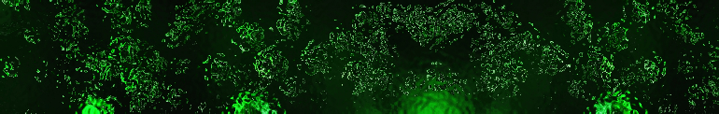
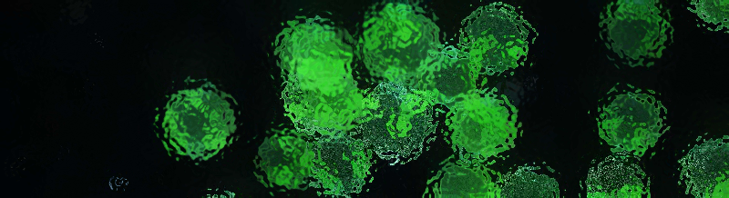
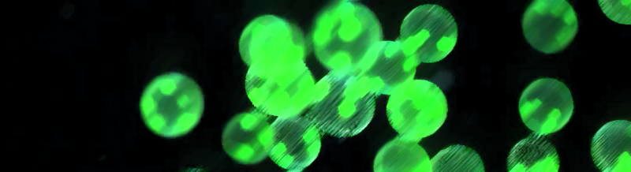
Allikad
[HLA] | 2019 nov | The Importance of HLA Assessment in “Off-the-Shelf” Allogeneic Mesenchymal Stem Cells Based-Therapies
[GvHD] | 2020 mai | Treatment of chronic GvHD with mesenchymal stromal cells induces durable responses: A phase II study
[Kid] | 2019 dets | Kidney transplant tolerance associated with remote autologous mesenchymal stromal cell administration
[CovACE] | 2020 nov | Molecular investigation of adequate sources of mesenchymal stem cells for cell therapy of COVID‐19‐associated organ failure
[Cov-Ins] | 2020 okt | Insights into the use of mesenchymal stem cells in COVID-19 mediated acute respiratory failure
[Cov-Rat] | 2020 jul | The rationale of using mesenchymal stem cells in patients with COVID‐19‐related acute respiratory distress syndrome: What to expect
[CovRc1] | 2020 apr | Transplantation of ACE2⁻ Mesenchymal Stem Cells Improves the Outcome of Patients with COVID-19 Pneumonia
[CovRc2] | 2020 jul | Clinical remission of a critically ill COVID-19 patient treated by human umbilical cord mesenchymal stem cells
[CovR-CT] | 2020 dets | ClinicalTrials.org, “Covid” + “Mesenchymal stem cell” ja “completed”
[Cov-P3] | 2020 dets | ClinicalTrials.org, “Covid” + “Mesenchymal stel cell” ja “phase 3”
[CovRs1] | 2020 mai | Intravenous infusion of human umbilical cord Wharton’s jelly-derived mesenchymal stem cells as a potential treatment for patients with COVID-19 pneumonia
[CovR-eXF] | 2020 jun | Exosomes Derived from Bone Marrow Mesenchymal Stem Cells as Treatment for Severe COVID-19
[CovR-u18] | 2020 aug | Human umbilical cord-derived mesenchymal stem cell therapy in patients with COVID-19: a phase 1 clinical trial
[CovR-u100] | 2020 okt* | Treatment with human umbilical cord-derived mesenchymal stem cells for COVID-19 patients with lung damage: a randomised, double-blind, placebo-controlled phase 2 trial
[ARDS] | 2020 mai | Cell‐based therapy to reduce mortality from COVID‐19: Systematic review and meta‐analysis of human studies on acute respiratory distress syndrome

